Slide 1
Демографічні проблеми
Презентацію виконали:
учениці 11-Б класу
ЖЕЛ №24
Гуленко Катерина,
Барановська Ірина

Slide 2
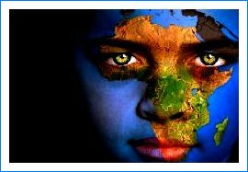
План
Суть проблеми
Причини виникнення
Демографічний перехід
Причини демографічної кризи в Україні
Методи вирішення проблеми

Slide 3
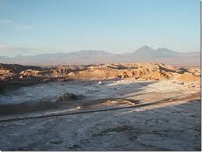
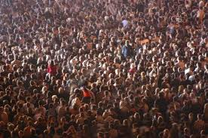
Суть проблеми
Демографічна проблема — сукупність соціально-демографічних проблем сучасності, що зачіпають інтереси всього людства.
Демографічна проблема
демографічна криза в демографічний вибух
економічно розвинених в країнах,
країнах що розвиваються
(зменшення кількості (різке зростання кількості
населення) населення)

Slide 4
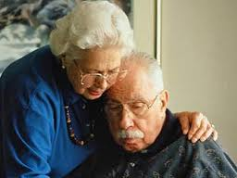
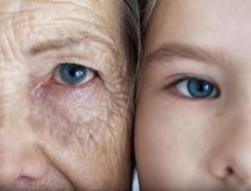
Причини виникнення
Постіндустріальні Країни, що розвиваються
країни
низький рівень високий рівень
народжуваності народжуванності
старіння нації низька тривалість життя
висока урбанізація зростання населення сіл
нестача працездатних високий рівень безробіття
працівників

Slide 5
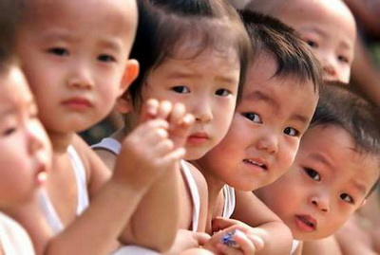
Демографічний перехід –
це послідовна зміна типів відтворення населення, яка призводить до стабілізації чисельності.
Висока народжуваність і висока смертність через низький рівень життя населення і слабкий розвиток медицини;
За традиційно високої народжуваності завдяки підвищенню рівня життя і поліпшенню медичного обслуговування зменшується смертність
Народжуваність зменшується внаслідок підвищення соціально-економічного статусу жінки; смертність - у межах 0,2- 0,6 %. Природний приріст малий або навіть від'ємний.

Slide 6
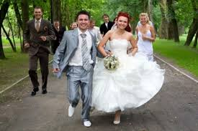
Причини демографічної кризи в Україні
відсутність житла у молодих пар
відсутність соціального захисту з боку держави
невелика заробітна плата
небажання приватних структур утримувати у себе на роботі вагітних та жінок з маленькими дітьми
еміграція населення
смертність внаслідок екологічних проблем

Slide 7
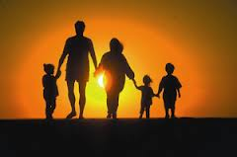
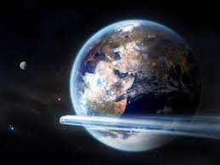
Методи вирішення проблеми
сприяння поверненню етнічних українців
створення соціальної бази для народження дітей молодими парами
вирішення екологічних проблем
збільшення кількості дітей в кожній сімейній парі хоча б до 2-3

